Slide 1


Slide 2
C
Clase 1 - ¡Hola mundo!
Octubre 2025
Notes:
Placa para títulos de presentaciones
2

Slide 3
Contenido:
  Hola mundo por consola y desde un IDE
  Reglas básicas – Bloques
  Tipos de datos – modificadores
  Variables – Constantes
  Operadores
  printf – ingreso de datos por teclado
  Estructuras condicionales: if / else – switch / case
  Estructuras repetitivas: while / do-while / for

Slide 4
Bien, comencemos…
Bien, comencemos…
Bien, comencemos…
Bien, comencemos…
Hola mundo (código)
#include <stdio.h>
int main() {
printf(“Hola mundo\n”);
return 0;
}
Se guarda en un archivo de extensión .c

Slide 5
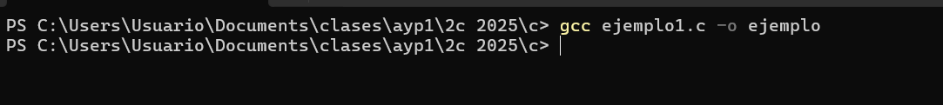
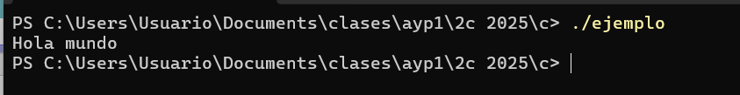
Bien, comencemos…
Bien, comencemos…
Bien, comencemos…
Bien, comencemos…
Consola
Compilación:
gcc nombre_de_archivo.c –o nombre_ejecutable
Ejecución:
./nombre_ejecutable

Slide 6
Bien, comencemos…
Bien, comencemos…
Bien, comencemos…
Bien, comencemos…
IDEs
Visual Studio
Visual Studio Code
Eclipse
CLion
CodeLite
Builder
Kdevelop
Cevelop
Dev C
Sublime
Code::Blocks

Slide 7
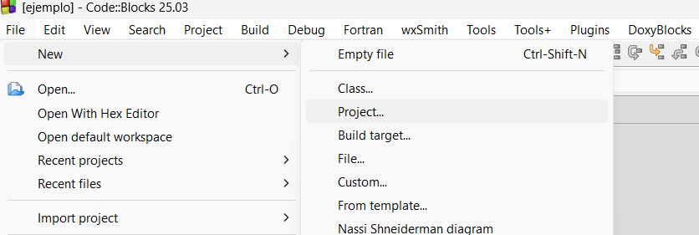
Bien, comencemos…
Bien, comencemos…
Bien, comencemos…
Bien, comencemos…
Desde un IDE
File -> new -> project

Slide 8
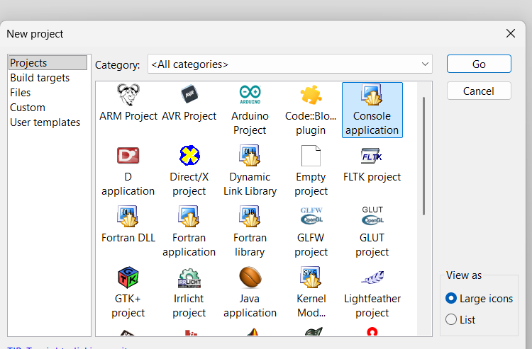
Bien, comencemos…
Bien, comencemos…
Bien, comencemos…
Bien, comencemos…
Desde un IDE
Se elige console application

Slide 9
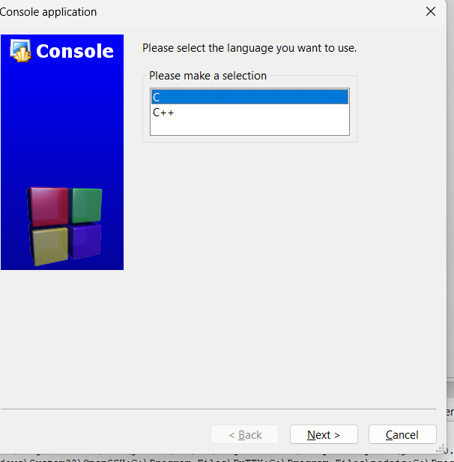
Bien, comencemos…
Bien, comencemos…
Bien, comencemos…
Bien, comencemos…
Desde un IDE
Se elige C -> next

Slide 10
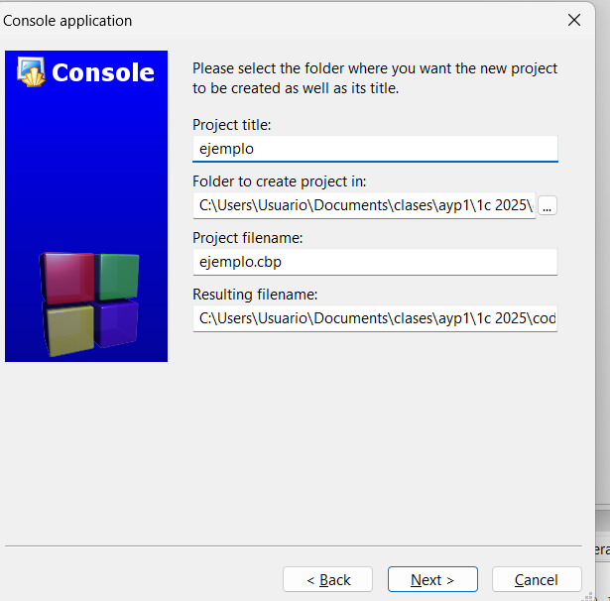
Bien, comencemos…
Bien, comencemos…
Bien, comencemos…
Bien, comencemos…
Desde un IDE
Se coloca el nombre del proyecto -> next

Slide 11
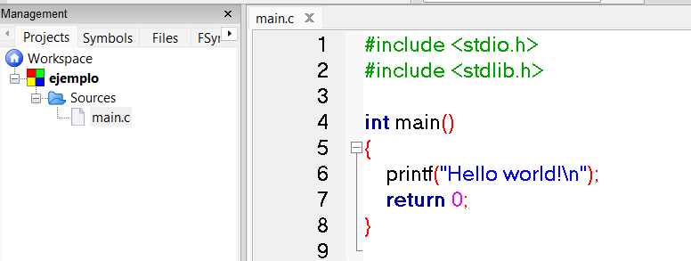
Bien, comencemos…
Bien, comencemos…
Bien, comencemos…
Bien, comencemos…
Desde un IDE
Ya creado el proyecto, haciendo doble click en main.c, se abre la ventana para escribir el código.
Muchos IDEs generan un “Hola mundo” por defecto.

Slide 12
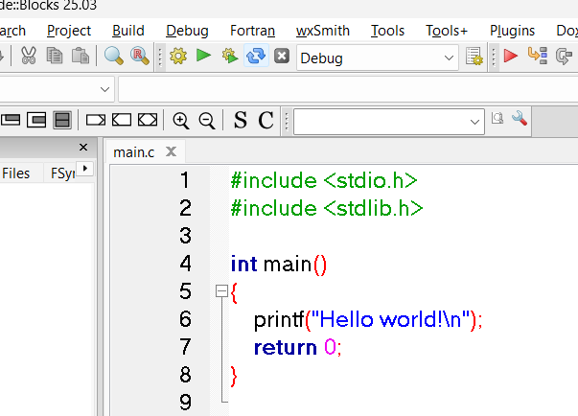
Bien, comencemos…
Bien, comencemos…
Bien, comencemos…
Bien, comencemos…
Desde un IDE
Se escribe el código y se compila con las dos flechas azules.

Slide 13
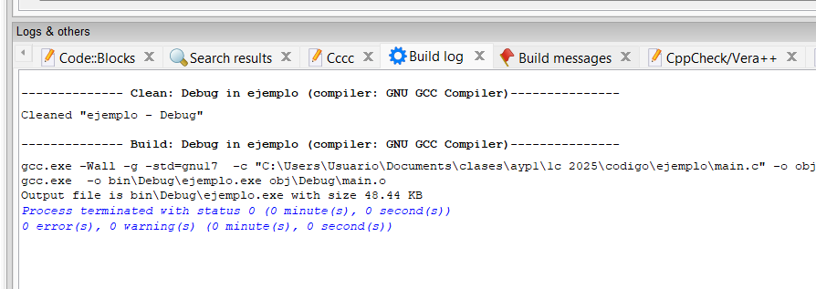
Bien, comencemos…
Bien, comencemos…
Bien, comencemos…
Bien, comencemos…
Desde un IDE
Si el mensaje de compilación no da 0 errores y 0 warnings (advertencias), se debe corregir el código.
Luego, se corre con el botón play (verde).

Slide 14
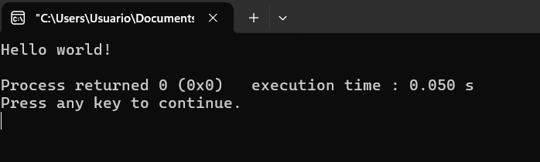
Bien, comencemos…
Bien, comencemos…
Bien, comencemos…
Bien, comencemos…
Desde un IDE
Al correrlo puede ser que (dependiendo del IDE):
Se abra una nueva ventana con la ejecución
Se vea la ejecución en la parte de abajo del IDE

Slide 15
Bien, comencemos…
Bien, comencemos…
Bien, comencemos…
Bien, comencemos…
Reglas
Cada sentencia termina en punto y coma
Los bloques se abren y se cierran con llaves:
{ apertura
} cierre
Los espacios no se tienen en cuenta, pero se recomienda mantenerlos como en Python

Slide 16
Bien, comencemos…
Bien, comencemos…
Bien, comencemos…
Bien, comencemos…
Tipos de datos
Tipo | nombre | almacena
Numéricos | int | enteros
 | char | enteros y chars
 | float | con coma
 | double | con más precisión
Vacío | void | nada

Slide 17
Bien, comencemos…
Bien, comencemos…
Bien, comencemos…
Bien, comencemos…
Modificadores
short (pequeño)
long (más grande)
signed (con signo: positivos y negativos)
unsigned (sin signo: cero y positivos)

Slide 18
Variables
Declaración de la variable
int edad;
25
Tipo de
dato entero
Nombre de la variable
Asignación de la variable
edad = 25;
edad

Slide 19
Bien, comencemos…
Bien, comencemos…
Bien, comencemos…
Bien, comencemos…
Constantes
#define NOMBRE_CONSTANTE VALOR
Ejemplo:
#define IVA 21
// uso:
int precio_final = precio * (100 + IVA) / 100;

Slide 20
Bien, comencemos…
Bien, comencemos…
Bien, comencemos…
Bien, comencemos…
Ingreso de datos por teclado
Se lee con scanf, pero la variable debe ser un puntero (&).
%i para entero
%c para char
%f para flotante
Ejemplo:
int x;
printf(“ingrese el valor de x: “);
scanf(“%i”, &x);
printf(“x vale: %i“, x);

Slide 21
Operadores de asignación
El operador de asignación es el “=“. Asigna la expresión del lado derecho a la del lado izquierdo (por lo general, será una variable).
Formas abreviadas de expresiones de asignación:
acumulador = acumulador + cuenta; // Forma expandida
acumulador += cuenta; // Forma abreviada

Slide 22
Operadores aritméticos
+ suma
– resta
* Multiplicación
/ división
% resto
La / realiza la división entera si los dos valores son enteros. Si hubiera un valor de tipo flotante, realiza la división flotante.
Ejemplos:
double x = 20 / 6; // x vale 3.0
double x = 20.0 / 6; // x vale 3.3333
int x = 20 % 6; // x vale 2

Slide 23
Incremento – decremento
++ incrementa 1
– – decrementa 1
(doble menos)
int x = 5;
x++; // x vale 6
int x = 5;
x--; // x vale 4

Slide 24
Relacionales y de igualdad
> mayor
>= mayor o igual
< menor
<= menor o igual
== igual a
!= distinto
int x = 5;
x == 5 // devuelve true (verdadero)
int x = 5;
x >= 7 // devuelve false
int x = 5;
x != 7 // devuelve true
x != 5 // devuelve false

Slide 25
Lógicos
Comparan expresiones booleanas y devuelven otra expresión booleana
&& and (conjunción)
|| or (disyunción)
! not (negación)
int x = 5;
x >= 7 // devuelve false
! (x >= 7) // devuelve true
(x > 7) || ((x % 2) == 1) // devuelve true
(x < 7) && ((x % 2) == 0) // devuelve false

Slide 26
Tablas de verdad
Negación
Conjunción y disyunción
A | ! A
V | F
F | V
A | B | A && B | A || B
V | V | V | V
V | F | F | V
F | V | F | V
F | F | F | F

Slide 27
Estructuras condicionales
Las estructuras condicionales o selectivas se utilizan cuando debemos ejecutar una o más instrucciones dependiendo de cierta condición.
if - else
El if (si) pregunta por cierta condición, si es verdadera, ejecuta la instrucción que le sigue, si no, va a la rama del else (esta rama es optativa).
if (condicion)
sentencia1
else
sentencia2

Slide 28
Estructuras condicionales – ejemplos
// Ejemplo1
// if – else simple
if (x > 5)
y = x + 2;
else
y = x * x;
// Ejemplo3
// Más de una instrucción
if (x > 5) {
y = x + 2;
y = x * x;
}
else {
y = x + 5;
}
// Ejemplo4
// condición compuesta
if ((x > 5) && (y < 3)) {
y = x + 2;
x = x * x;
}
else {
y = x + 5;
}
// Ejemplo2
// Sin else
if (x > 5)
y = x + 2;

Slide 29
Estructuras condicionales anidadas
// Ejemplo5
if (x > 5) {
if (y < 4) // x es mayor a 5 e y menor a 4
y = x * x;
else // x es mayor a 5 e y no es menor a 4
y = x – 2;
}
else { // x no es mayor a 5, el valor de y no interesa
y = x + 5;
}

Slide 30
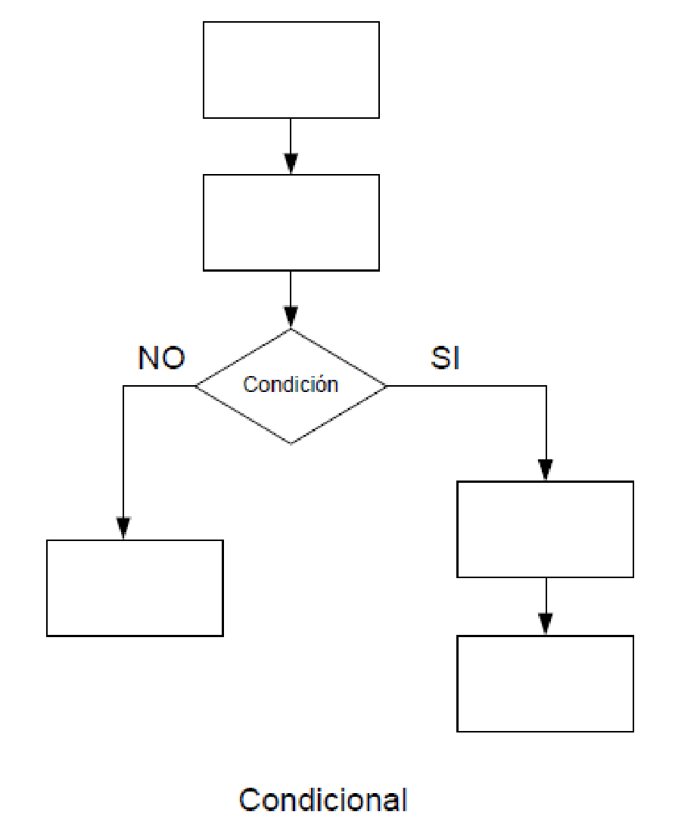
Diagramas de flujo estructuras condicionales

Slide 31
switch
El switch se utiliza cuando necesitamos anidar varios if y las evaluaciones son expresiones que devuelven un entero. Es una simplificación para varios if – else.
switch (expresion) {
case n1: sentencia_1;
case n2: sentencia_2;
...
default: sentencia_n; // El default es optativo
}

Slide 32
switch – ejemplo
// Ejemplo sin switch.
if (x == 1) System.out.println(“Uno”);
else if (x == 2) printf(“Dos”);
else if (x == 3) printf(“Tres”);
else if (x == 4) printf(“Cuatro”);
else if (x == 5) printf(“Cinco”);
else printf(“Opción no válida”);
// Ejemplo utilizando switch.
switch (x) {
case 1: printf(“Uno”); break;
case 2: printf(“Dos”); break;
case 3: printf(“Tres”); break;
case 4: printf(“Cuatro”); break;
case 5: printf(“Cinco”); break;
default: printf(“Opción no válida”);
}
break se usa para salir del switch

Slide 33
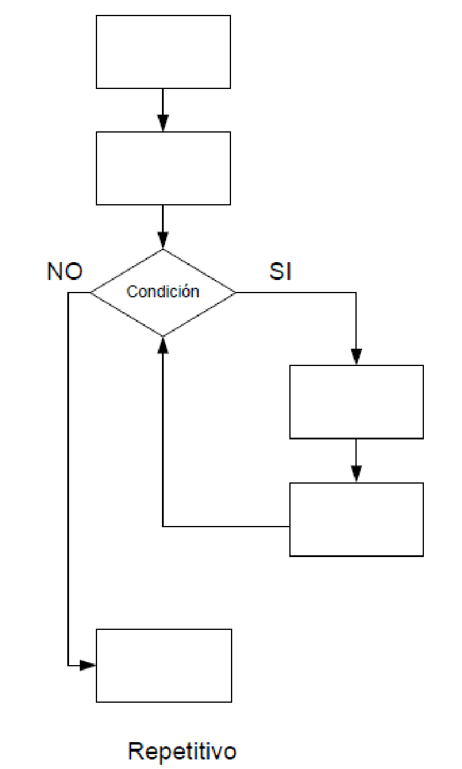
Estructuras repetitivas
Muchas veces necesitaremos ejecutar una sentencia de manera repetida. Por ejemplo, imprimir un registro hasta que no quede ninguno en el archivo o listar todos los números primos desde 2 hasta N.

Slide 34
Estructuras repetitivas
Se pueden utilizar tres estructuras repetitivas distintas:
while: cuando se desconoce la cantidad de veces que hay que repetir las instrucciones. Verifica la condición al principio.
do – while: similar al while pero verifica la condición al final.
for: cuando se conoce de antemano la cantidad de veces que hay que repetir las instrucciones.

Slide 35
while
while (condicion)
sentencia
Mientras la condición sea verdadera se ejecutarán la o las sentencias que estén en el bloque.
// Ejemplo
int i = 0;
while (i < 10) {
i++;
printf(“%i “, i);
}
Nota: el ejemplo anterior es a título de ejemplo, pero para ese problema deberíamos utilizar la estructura for.

Slide 36
do – while
int x = 10;
do {
printf(“%i “, x);
x--;
} while (x > 0);
Nota 1: a diferencia del while, la condición se verifica al final del bloque, por lo que una vez entrará por lo menos.
Nota 2: el ejemplo anterior es a título de ejemplo, pero para ese problema deberíamos utilizar la estructura for.

Slide 37
for
for (sentencia_inicio; condicion; sentencias)
otras_sentencias
La sentencia_inicio se ejecuta solo una vez, luego verifica la condición, ejecuta las otras_sentencias en caso de que la condición sea verdadera y, finalmente, ejecuta las sentencias que están como último parámetro.
Tanto las sentencias de inicio como las del tercer parámetro podrían ser varias, en este caso se deberían separar mediante una coma. Pero, también, podrían estar vacías.

Slide 38
for – ejemplos
// Ejemplo 1
// Imprime los números del 1 al 9
for (i = 1; i < 10; i++)
printf(“%i “, i);
// Ejemplo 4
// Imprime los números del 1 al 9
// El primer parámetro está vacío
i = 1;
for ( ; i < 10; i++) {
printf(“%i “, i);
}
// Ejemplo 2
// Imprime los números del 1 al 9
// Se ejecutan dos sentencias en el último parámetro
// El cuerpo del for es vacío
for (i = 1; i < 10; printf(“%i “, i), i++);
// Ejemplo 3
// Imprime los números del 1 al 9
// El tercer parámetro está vacío
for (i = 1; i < 10; ) {
printf(“%i “, i);;
i++;
}
Nota: si bien los ejemplos 2, 3 y 4 funcionan correctamente, recomendamos el estilo del ejemplo 1, que es más claro.

Slide 39
Funciones
Declaración:
tipo_dato_a_devolver nombre_funcion(parámetros…);
Definición:
tipo_dato_a_devolver nombre_funcion(parámetros…) {
// código
...
}

Slide 40
Funciones: ejemplos
Declaración:
int suma(int a, int b);
Definición:
int suma(int a, int b) {
int z = a + b;
return z;
}

Slide 41

Notes:
41
Placa de cierre: web y redes sociales.

